Slide 1
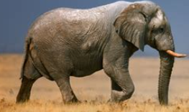
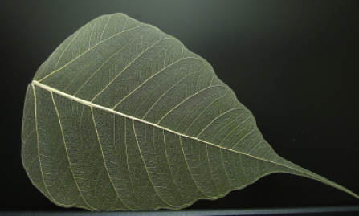

SAMOSTALNIK

Slide 2
Samostalniki so besede, ki poimenujejo OSEBE (Tine, Slovenec), ŽIVALI (slon), RASTLINE (krompir, iglavec) STVARI (npr. kocka, list) in POJME (npr. ljubezen, mir).

Slide 3
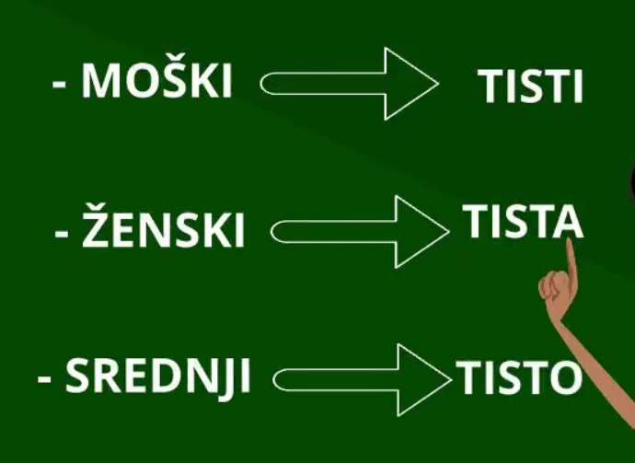
SAMOSTALNIKOM DOLOČIMO:
SPOL

Slide 4
ŠTEVILO
EDNINA (TO JE en stol, ena miza, eno okno)
DVOJINA: TO STA dva stola, dve mizi, dve okni)
MNOŽINA (TO SO trije stoli, tri mize, tri okna)
in SKLON.

Slide 5
SKLANJANJE SAMOSTALNIKOV

Slide 6
Samostalnikom spreminjamo KONČNICE, to imenujemo SKLANJANJE.

Slide 7
SKLONI
SKLON | VPRAŠALNICA | IME SKLONA
 | KDO ali KAJ (je tu)? | IMENOVALNIK
2. | KOGA ali ČESA (ni)? | RODILNIK
3. | KOMU ali ČEMU (dam čokolado)? | DAJALNIK
4. | KOGA ali KAJ (tožim)? | TOŽILNIK
5. | O KOM ali ČEM (se pogovarjam)? | MESTNIK
6. | S KOM ali ČIM (grem domov)? | ORODNIK

